Slide 1
المحاضرة السادسة
أعزائي الطلبة :
أهلا وسهلا بكم
في
جامعة الدمام كلية الدراسات التطبيقية وخدمة المجتمع
مع تحيات
د. بسام الشرمان

Slide 2
المحاضرة السادسة
مهارات الإرسال
وتشمل الموضوعات الآتية:
إعداد العرض
قواعد مهمة لإعداد العرض
مهارات خاصة بأداء المتحدث ( الملقي )
مهارات توظيف الصوت
أنواع السكتات
لغة الجسد
إدارة الحضور
مهارات الاتصال اللفظي المكتوب
أنواع الكتابة
مهارات الكتابة
مهارات الكتابة باستخدام الحاسب الآلي
مهارات كتابة البريد الالكتروني

Slide 3
إعداد العرض
يعني إعداد العرض أن يستعين المتحدث بكل العوامل والوسائل التي تساعد في شد انتباه السامع له . ومن أهم وسائل العرض الحديثة , والمستخدمة بكثرة استعمال الحاسب الآلي في إعداد العروض التقديمية وبرنامج البوربوينت لسهولة استخدامه وتنوع وسائل الإيضاح فيه , كالصور والمؤثرات الصوتية , وعرض المعلومات بطرق متعددة .

Slide 4
قواعد مهمة لإعداد العرض
احرص على الوضوح والبساطة
اكتب العنوان على الشريحة الأولى
لا تكثر من الكلمات والجمل في الشريحة الواحدة
الكتابة بخط واضح ومفهوم
استعمل الصور والكلمات
احرص على التنسيق الجيد كالمسافات بين الكلمات والجمل

Slide 5
مهارات خاصة بأداء المتحدث (الملقي )
التخلص من الرسائل السلبية الداخلية ( لا استطيع , أنا خجل , سيضحكون مني ...........) فهذه قيود تمنع من التحرر والانطلاق .
المظهر اللائق : نظافة اللباس وأناقتها ومناسبتها للموقف , لان الناس يميلون الى المظهر الحسن والتوافق مع طبائعهم .
حالة الوقوف , أي الوقوف على قدميه مستقيما ومبعدا إحداهما عن الأخرى , لأنها تزيد من ثقته بنفسه , وتساعده على التنفس بشكل مناسب , ويجب تجنب الوقفة المائلة والمتراخية .
انشراح الوجه ( البشاشة ) : والتبسم , لان تبسمك في وجه أخيك صدقة , فالابتسامة سر النجاح ومفتاح الاتصال , وتفتح القلوب وتشعر الآخرين انك واثق من نفسك
التواصل بالعينين ( توزيع النظرات ) فالمستمع يرغب بان يكون موضع اهتمام المتحدث ,ولا يتم ذلك إلا من خلال النظر بالعينين , والاتصال البصري يزيد من قوة الثقة بالنفس , ويفتح باب التواصل المباشر مع الحضور, ويزيد من قناعاتهم بالموضوع , ويعطي الملقي قدرة على معرفة ردود فعل المستمعين وانطباعهم .
تنويع الأداء الصوتي : بحيث يكون نطقك للكلمات متوافقا مع المعنى , وهذا يتطلب معرفة بمخارج الحروف . والتحدث بوتيرة واحدة يقلل التأثير بالآخرين ويشعرهم بالملل .
لغة الجسد
إدارة الحضور

Slide 6
مهارات توظيف الصوت
مستوى الصوت : مرتفع – متوسط – منخفض
حسب الموقف ومتطلبات الحديث
معدل الإيقاع : سريع – متوسط – بطيء
حسب متطلبات الصوت
تنويع نبرة الصوت : نطق الجمل الاستفهامية يختلف عن الجمل العادية
استعمال التشديد : الضغط على بعض الكلمات لبيان أهميتها
توظيف الوقفات (السكتات ) : لتهيئة ذهن السامع

Slide 7
أنواع السكتات
سكتة عادية : سكته خفيفة تكون بين الجمل
سكتة انتقالية : أطول قليلا من السكتة العادية , وتكون عند الانتقال من فكرة إلى أخرى .
سكتة استشارية أو تشويق : وهي أن يتوقف المتحدث في موضع لا يتوقع السامع أن يسكت فيه , لكي يثير انتباهه , ويحرك مشاعره .

Slide 8
لغة الجسد
وتعني الحركات والإشارات والإيماءات التي يقوم فيها المتحدث في أثناء الإلقاء , كحركة اليدين او الكتفين او الرأس او الوجه , ولغة الجسد له بالغ الأثر في التأثير بالآخرين . وننصح بما يلي :
أ- أن تكون تعبيرات الجسد متزامنة مع الكلمات المستخدمة .
ب- اليدان من المعالم المهمة للغة الجسد , فاحرص على عدم وضعهما بجانب الجسم طوال الوقت , وكذلك عدم المبالغة في تحريكهما , وعدم الانشغال بالقلم ........ وتجنب تشبيك أصابع اليدين او وضعها على الخصر , او خلف الظهر .
ج- تجنب التكرارات اللفظية والحركية .

Slide 9
إدارة الحضور
يتم باستخدام الوسائل المناسبة لجذب الانتباه والتشويق , وإعطائهم الفرصة للأسئلة والمشاركة في النقاش , وملاحظة تفاعلهم وتأثرهم ومتابعتهم لما تقول , والأسئلة دليل على تفاعل الجمهور , وهي فرصة جيدة للمشاركة ومعرفة الآراء المختلفة والتفاعل مع المستمعين , وللتعامل الجيد يجب الاستماع جيدا للسؤال , ويفضل إعادة صياغة السؤال , للتثبت من فهم مقصد السائل , وان تكون الإجابة بصوت واضح ومسموع وموجهه للسائل والحضور معا .

Slide 10
مهارات الاتصال اللفظي المكتوب
الحديث عن الاتصال المكتوب يقود للحديث عن الكتابة باعتبارها مهارة تحتاج إلى تحسين صياغتها وأسلوبها , فهي تتجرد من الأصوات وتحتاج الى تعلم ويمكن الرجوع إليها وتحسين صياغتها وأسلوبها بخلاف الكلام الذي يقال , فانه لا يمكن استعادته , كما أن الرسائل المكتوبة يمكن حفظها وتصنيفها وتتيح للكاتب فرصة جيدة ليعبر عن رأيه بوضوح ويختلف الناس في أساليب الكتابة وطريقة الصياغة. .
إلا أن هناك قواعد عامة تحكم الكتابة حسب نوعها :

Slide 11
أنواع الكتابة
وفقا لطبيعة المادة ( أدبية , علمية , وصحفية , وعملية )
وفقا لرسمية الكتابة ( رسمية , غير رسمية )
وفقا لمحتوى المادة المكتوبة ( دينية , اجتماعية ,اقتصادية , قانونية .............)
ووفقا لاداء الكتابة ( يدوية , الالكترونية )

Slide 12
مهارات الكتابة
حدد هدفك بوضوح : لماذا تكتب ؟
حدد طبيعة المرسل إليه : درجتهم العلمية , عددهم , درجة فهمهم ومستوى الثقافة لديهم
حدد ما يريد المرسل إليه من معرفة
خطط لكتابتك : دون الأفكار الرئيسية , والعبارات التي ستركز عليها
ركز على الفكرة الرئيسية وأحسن الدخول إليها
استخدم كلمات واضحة يمكن فهمها بسهولة
قسم الرسالة إلى مقاطع منطقية وفقرات متسلسلة
كن لبقا في العبارات
استخدم لغة حيوية ( توظيف البلاغة )
احرص على تكوين انطباع ايجابي أولي عن رسالتك ( الاهتمام بنوعية الورق , الاستفتاح – يسعدني , يشرفني , ترويسة الرسالة ......)
اكتب معلومات صحيحة : تفقد الأخطاء في الأرقام الإحصائية , وراجع الرسالة .
تأكد من إكمال الرسالة , كمن يطلب الحضور من الآخرين دون تحديد مكان الحضور
حاول الاختصار من مضمون الرسالة من غير إخلال
استخدم كلمات الربط لتماسك الرسالة
احذر من الأخطاء الإملائية والنحوية
اكتب المقدمة بعد الانتهاء من كتابة الموضوع
اختم بخاتمة جيدة

Slide 13
الأخطاء الإملائية
الخلط في الحروف المتشابه نطقا أو المتأثرة باللهجة
إهمال الحروف المعجمة
الخلط بين التاء المربوطة والتاء المبسوطة
كتابة همزات القطع في مكان الوصل أو إسقاطها
وضع الهمزة على سطر أو كرسي أو منفردة
الخطأ في علامات الترقيم

Slide 14
توصيات الكتابة
تجنب السخرية أو التهكم
تجنب كثرة السجع أو استعمال المصطلحات الأجنبية دون حاجة ، لأنها تشتت القارئ
لا تلجأ إلى التلميحات واستعمل لغة مباشرة
اذكر توقعك لردة فعل القاري مما يحفزه على الرد : آمل , أرجو , كلي ثقة .
الإشارة إلى المصادر والمراجع
استعمل الرسومات البيانية
ضع هوية المرسل وتاريخ الرسالة , وطرق التواصل

Slide 15
مهارات الكتابة بالحاسب الآلي
استخدم خطوطا مناسبة .
استخدم حجما في الخط يختلف فيه العنوان عن الموضوع .
لا تستخدم خطوطا مائلة لتسلط الضوء عليها إلا لتأكيد معلومة .
استخدم خطوطا متعارف عليها , حتى لا يختلف التنسيق أثناء فتحه في جهاز آخر .
لا تكثر من استخدام الألوان التي لا تريح العين .
استخدم أبعادا مناسبة بين السطور والفقرات .
لا تكثر من حشو الصفحة بالكلام .

Slide 16
البريد الالكتروني
يعد البريد الالكتروني من أكثر الطرق انتشارا من بين وسائل الاتصال المكتوب في العصر الحديث , ففي عام 2006 فقط كان عدد الرسائل المتبادلة عبر البريد الالكتروني أكثر من 65 مليار رسالة , وقد ساعد على ذلك يسر استخدام البريد الالكتروني وقلة تكلفته وسرعة التواصل به .

Slide 17
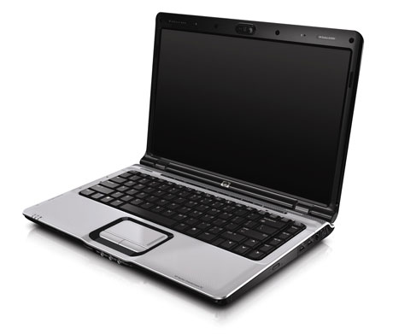
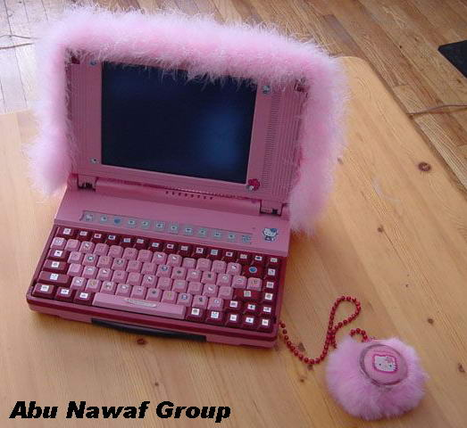
البريد الالكتروني

Slide 18
مهارات الكتابة بالبريد الالكتروني
اكتب عنوان الرسالة بشكل واضح
استخدم خاصية التحقق من الهجاء spell check
تفادى المرفقات Attachments غير الهامة لأنها تحتاج لوقت للتحميل , وتحمل أحيانا فيروسات
أضف توقيعك في نهاية الرسالة
تأكد من صحة العنوان الذي ترسل إليه الرسالة
راع عدم إزعاج المرسل إليهم بكثرة الرسائل الموجهة لهم

Slide 19

الى اللقاء

